Slide 1
Алгоритм Форчуна для построения диаграммы Вороного

Slide 2
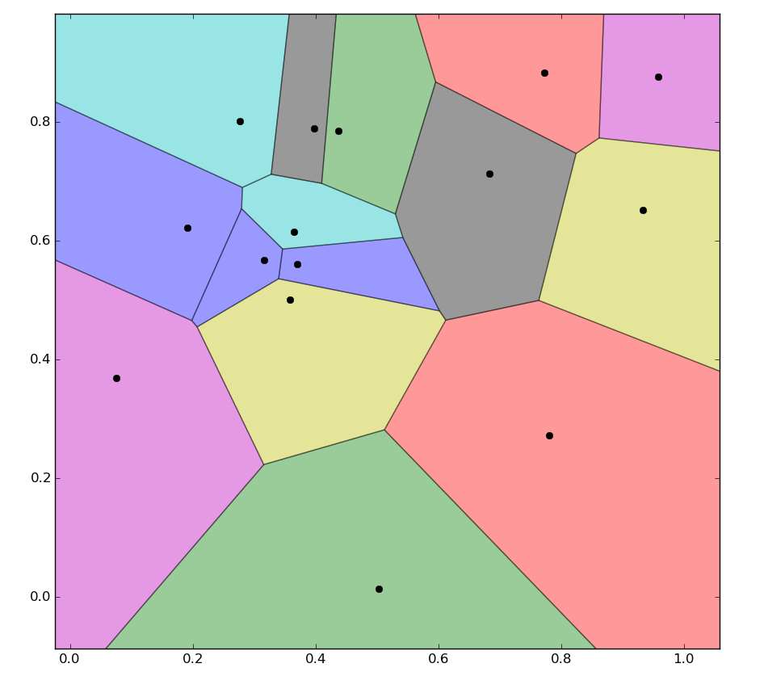
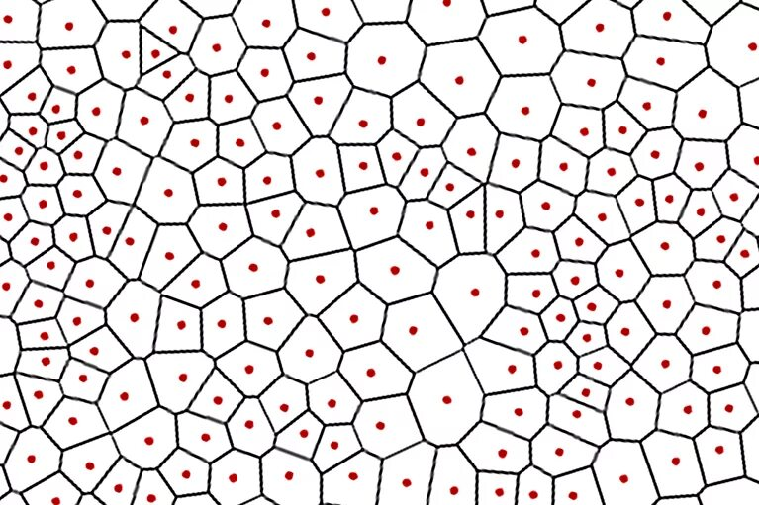
Диаграмма вороного
Результат работы алгоритма Форчуна

Slide 3
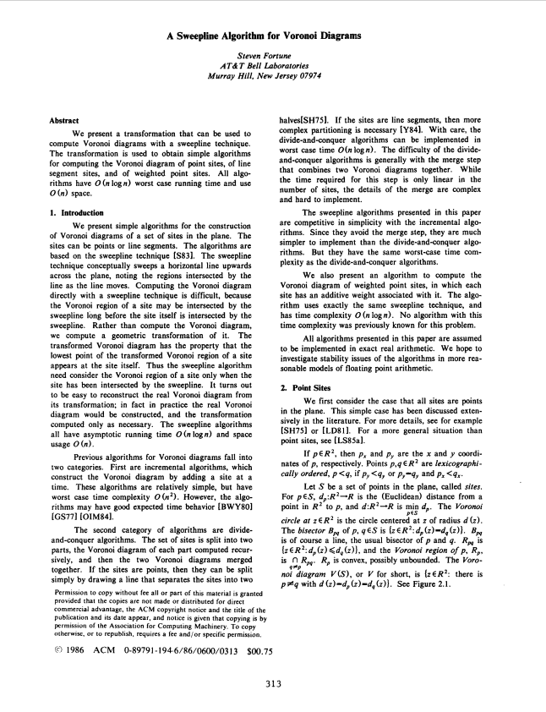
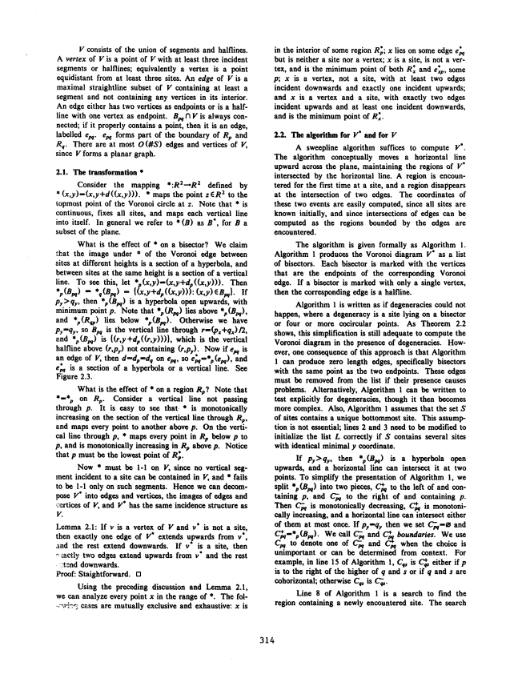
История создания
Опубликован Стивеном Форчуном(1985)

Slide 4


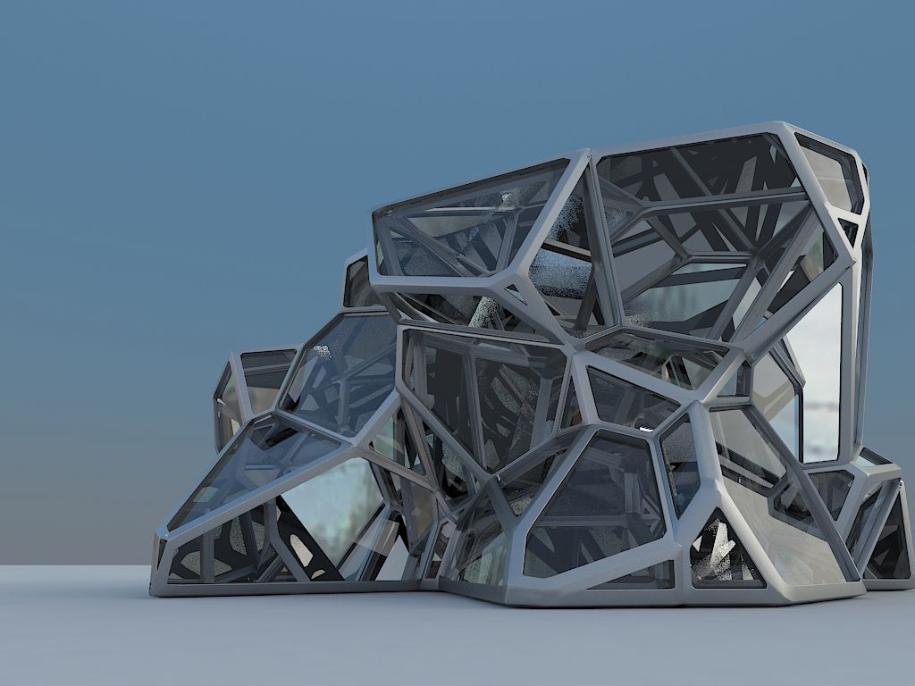
Применение Диаграммы вороного в архитектуре

Slide 5
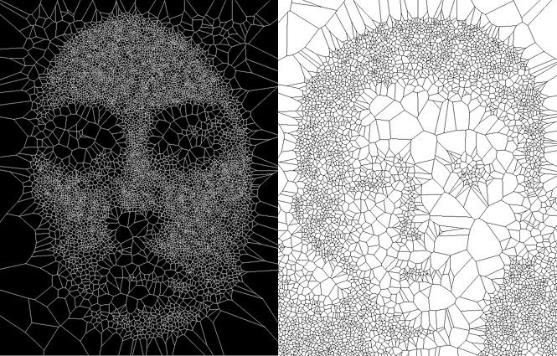
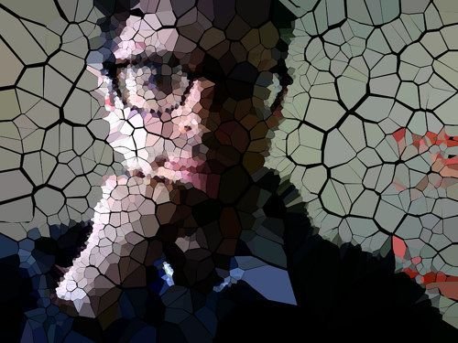
Применение Диаграммы вороного в жизни

Slide 6
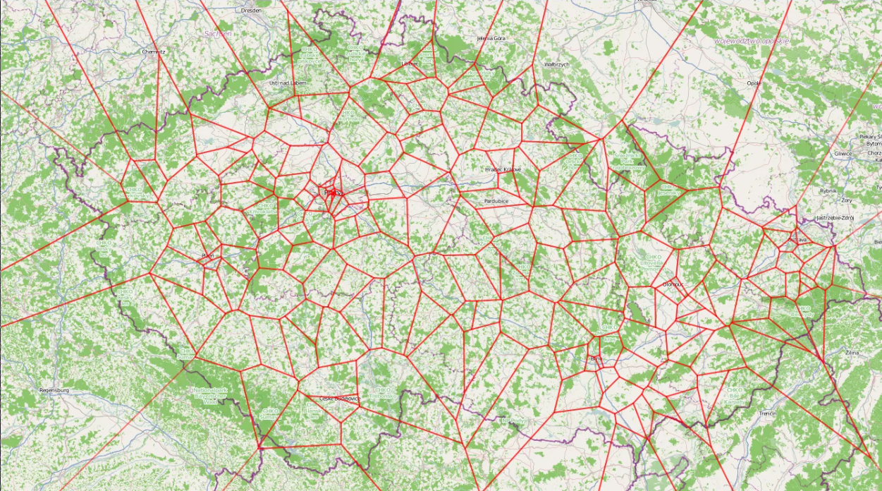
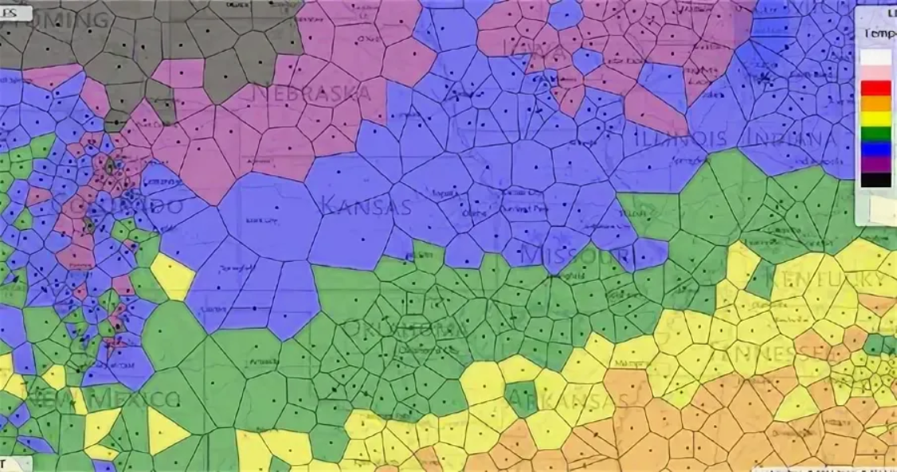
Применение Диаграммы вороного в картографии

Slide 7
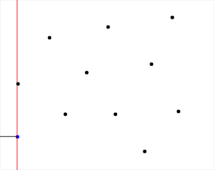
Принцип работы Алгоритма Форчуна
Движение заметающей прямой

